Slide 1

MÓDULO 11 · RELATIVIDADE E QUÂNTICA · AULA 161
Adição Relativística de Velocidades
Por que velocidades não se somam direto
Adição Relativística de Velocidades

Slide 2
Para começar
Se duas naves se movem a 0,8c cada uma, será que dá pra somar direto e chegar a 1,6c?
POSSOR · Relatividade e Quântica · Aula 161
2

Slide 3
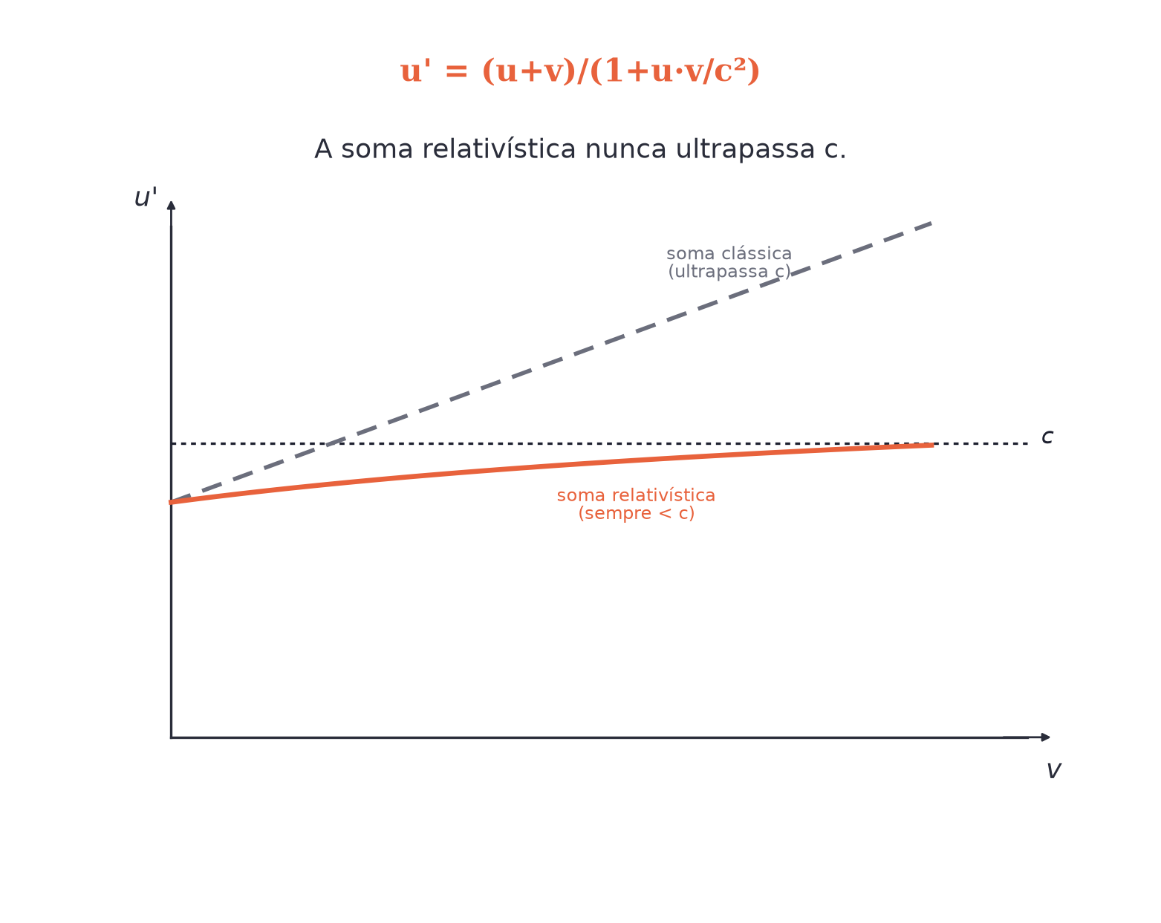
O conceito central
u'=(u+v)/(1+u·v/c²). Essa fórmula garante que o resultado NUNCA ultrapassa c.
POSSOR · Relatividade e Quântica · Aula 161
3

Slide 4
Como funciona
O denominador "puxa pra baixo":
• Quanto maiores u e v, maior o denominador (1+u·v/c²)
• Isso mantém u' sempre menor que c
POSSOR · Relatividade e Quântica · Aula 161
4

Slide 5

Cuidado com essa armadilha
Somar 0,8c+0,8c do jeito clássico dá 1,6c — impossível. A fórmula relativística sempre resulta em menos de c.
POSSOR · Relatividade e Quântica · Aula 161
5

Slide 6
Exemplo resolvido
Duas velocidades de 0,8c compostas.
u'=(0,8c+0,8c)/(1+0,64)
u'=1,6c/1,64
u'≈0,976c
POSSOR · Relatividade e Quântica · Aula 161
6

Slide 7
Roteiro de hoje
1
Pergunta inicial
2
u'=(u+v)/(1+u·v/c²)
3
Por que nunca passa de c
4
Exercícios
POSSOR · Relatividade e Quântica · Aula 161
7

Slide 8

Hora dos Exercícios — Fixação
QUESTÃO 1
Escreva a expressão relativística de adição de velocidades, identificando cada grandeza.
💡 Dica
Testa sempre: se u=c, o resultado da fórmula tem que dar exatamente c, não importa v.
POSSOR · Relatividade e Quântica · Aula 161
8

Slide 9

Gabarito e Encerramento
Resposta
u'=(u+v)/(1+u·v/c²), onde u e v são as velocidades a compor (por exemplo, a velocidade de um objeto em relação a uma nave, e a velocidade da nave em relação à Terra), c é a velocidade da luz e u' é a velocidade resultante.
Resumo da Aula
Pra velocidades bem menores que c, a fórmula relativística vira a soma clássica de novo.
• Essa fórmula é uma consequência direta do 2º postulado de Einstein.
Próxima aula: Momento Relativístico e Equivalência Massa-Energia (E=mc²).
POSSOR · Relatividade e Quântica · Aula 161
9

